Slide 1


TRƯỜNG TIỂU HỌC ÁI MỘ A
Bài giảng điện tử Hoạt động trải nghiệm lớp 2
Câu chuyện lạc đường

Slide 2

CHÀO MỪNG CÁC CON
ĐẾN VỚI TIẾT HOẠT ĐỘNG TRẢI NGHIỆM
LỚP 2

Slide 3

Yêu cầu cần đạt
- Học sinh biết quan sát và nhận diện một số tình huống có nguy cơ bị lạc để phòng tránh.
*Phát triển năng lực và phẩm chất:
- Biết sử dụng kiến thức đã học vào cuộc sống hàng ngày.

Slide 4


Khởi động

Slide 5
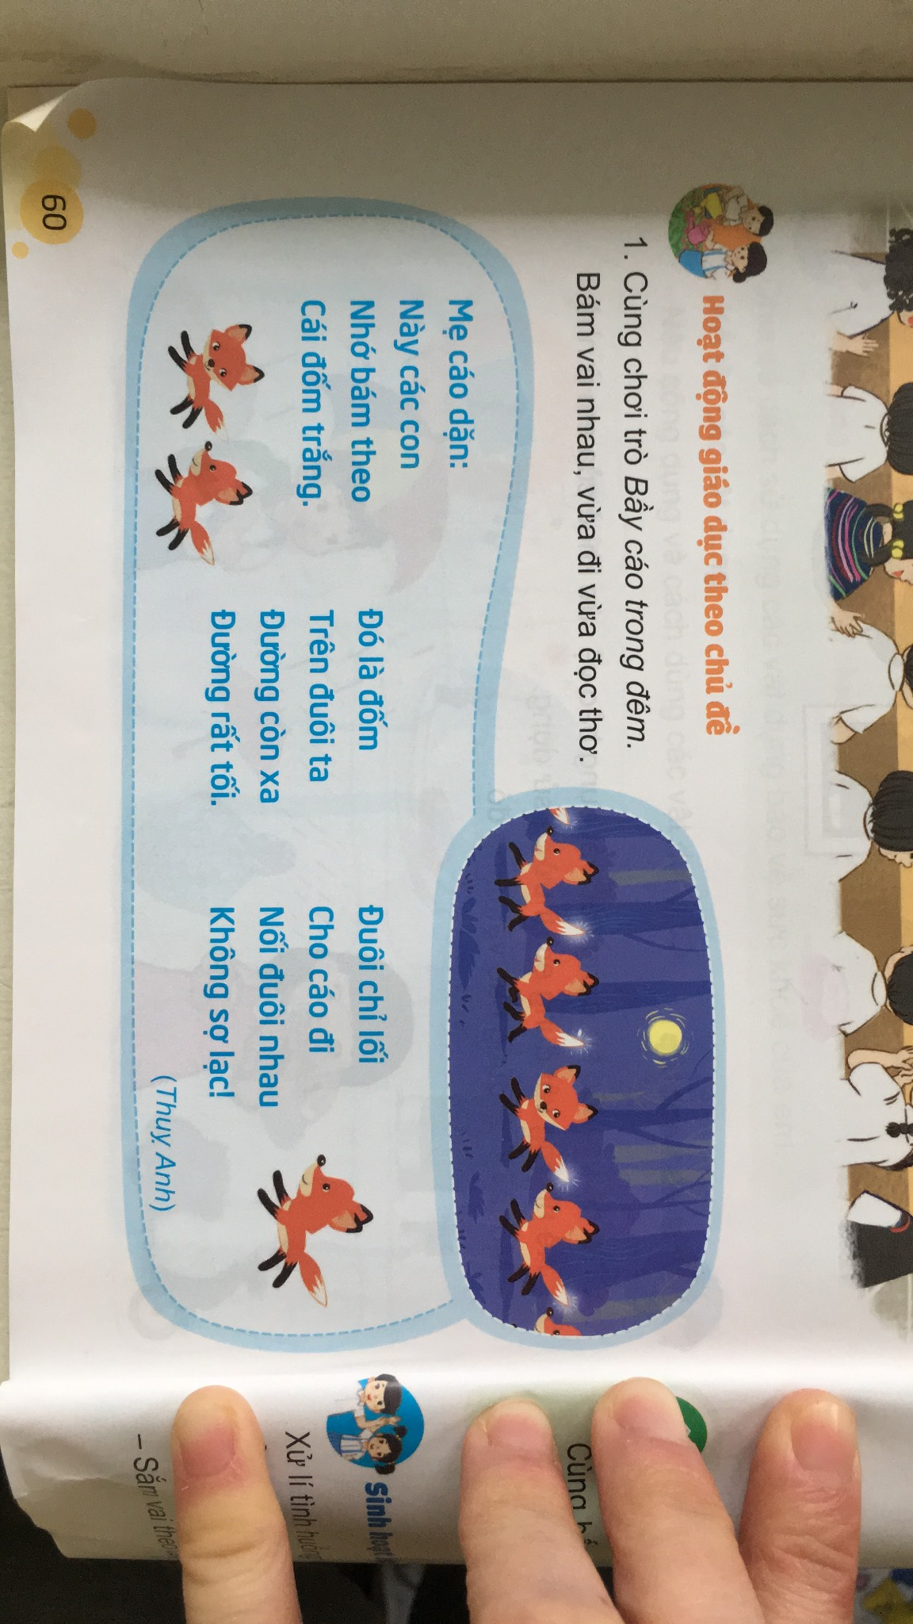

Slide 6
Khám phá

Slide 7
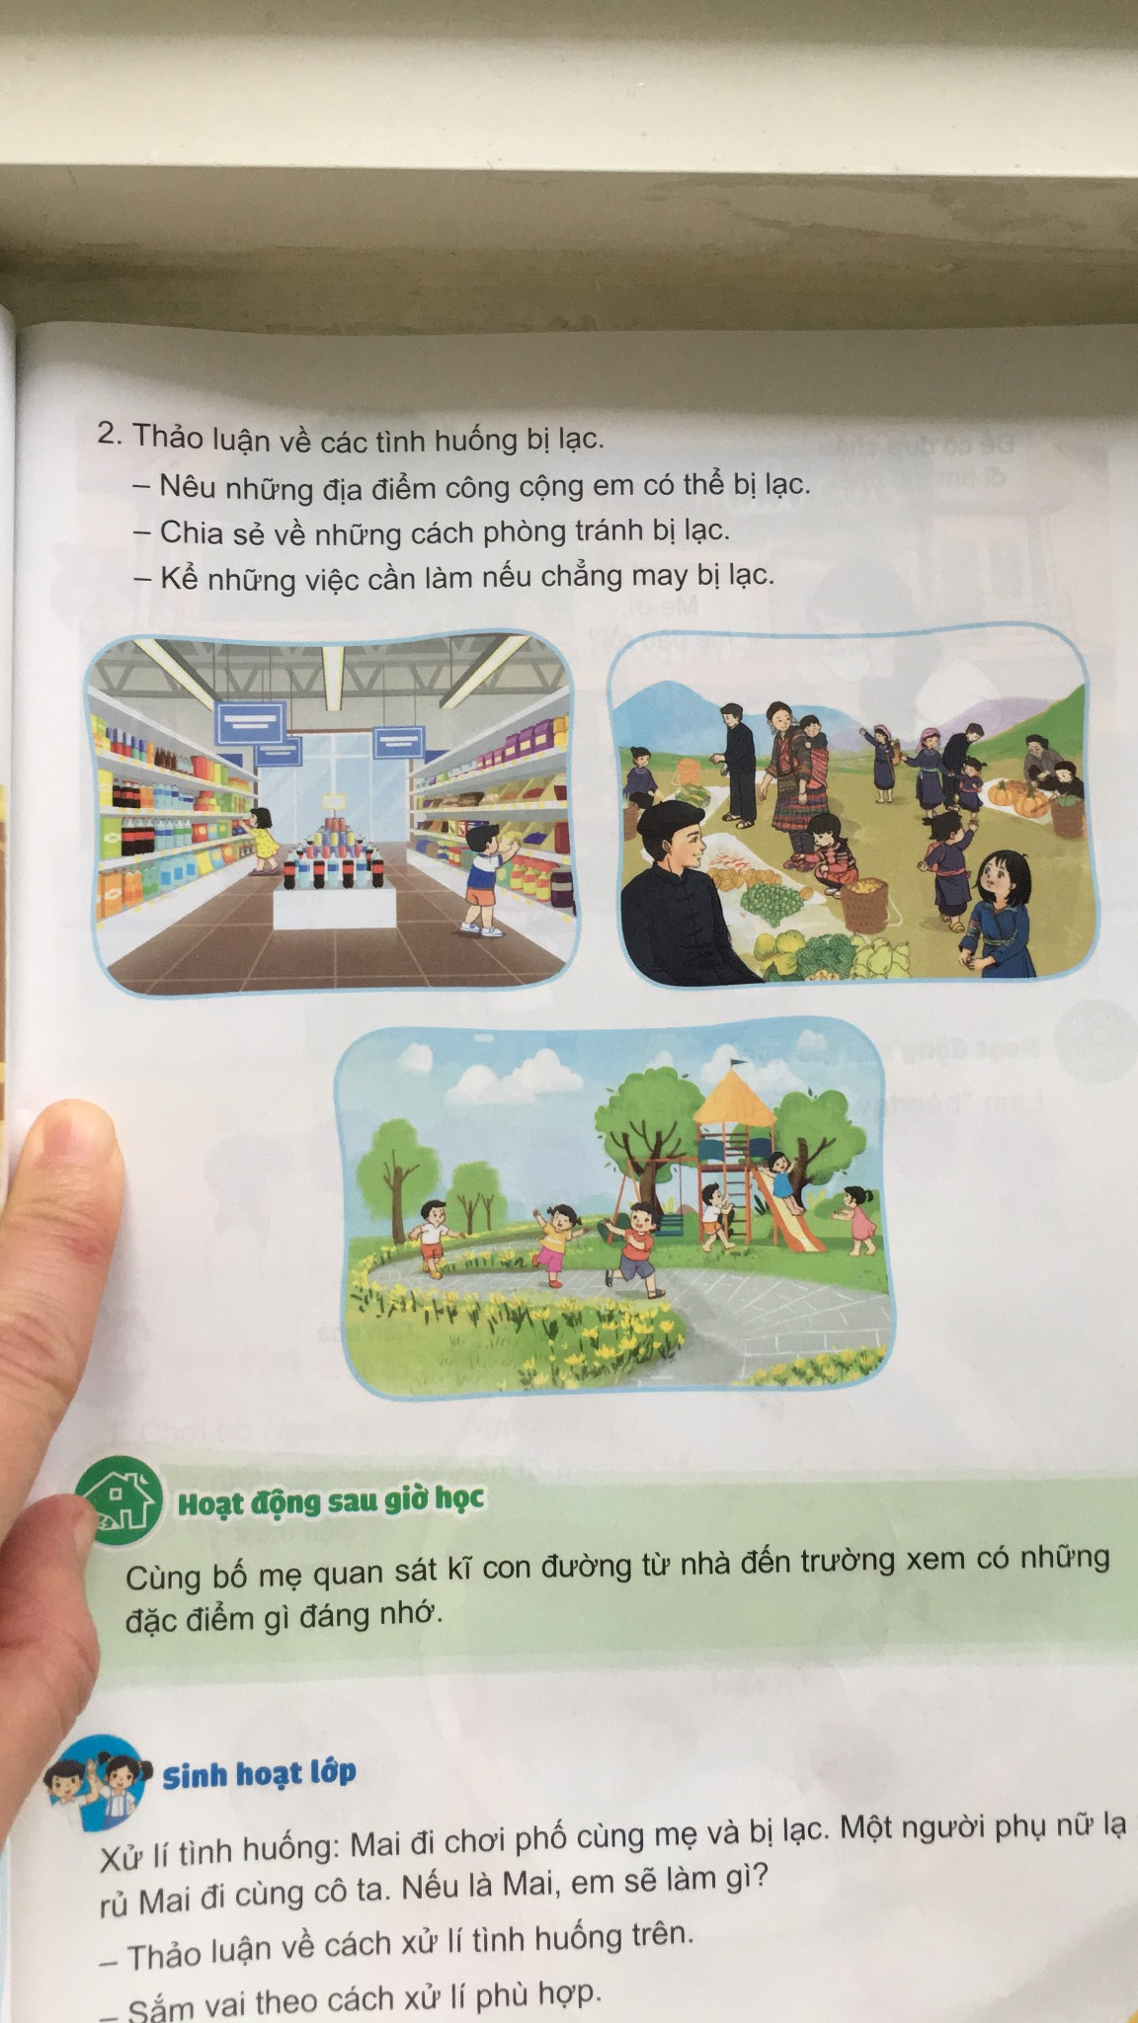
2. Thảo luận về các tình huống bị lạc.
- Nêu những địa điểm công cộng em có thể bị lạc.
- Chia sẻ về những cách phòng tránh bị lạc.
- Kể những việc cần làm nếu chẳng may bị lạc.

Slide 8
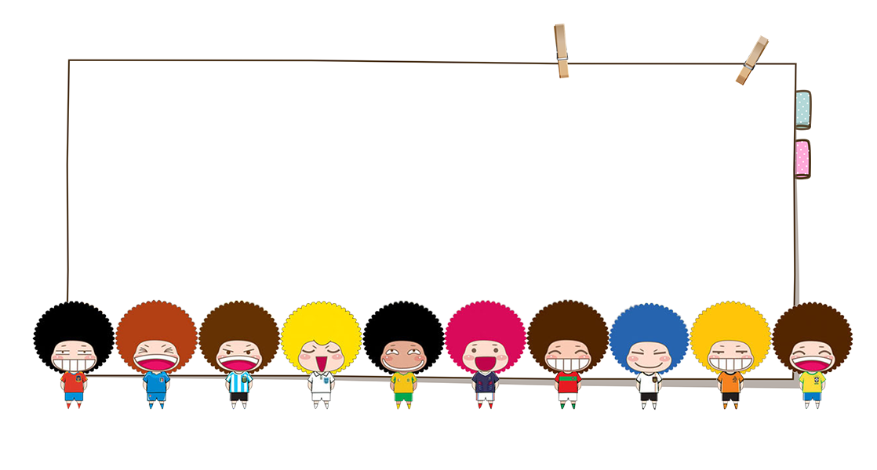
Địa điểm công cộng có thể bị lạc
Siêu thị, công viên, chợ, khu vui chơi, rạp chiếu phim,…

Slide 9
Phòng tránh
Chú ý quan sát, không tự ý tách ra đi riêng, bám sát vào người lớn,…

Slide 10
Việc cần làm nếu bị lạc
Tìm đến sự trợ giúp của những người tin cậy như: công an, bảo vệ, lễ tân,…

Slide 11
Thực hành

Slide 12

Cùng bố mẹ quan sát kĩ con đường từ nhà đến trường xem có những đặc điểm gì đáng nhớ.

Slide 13
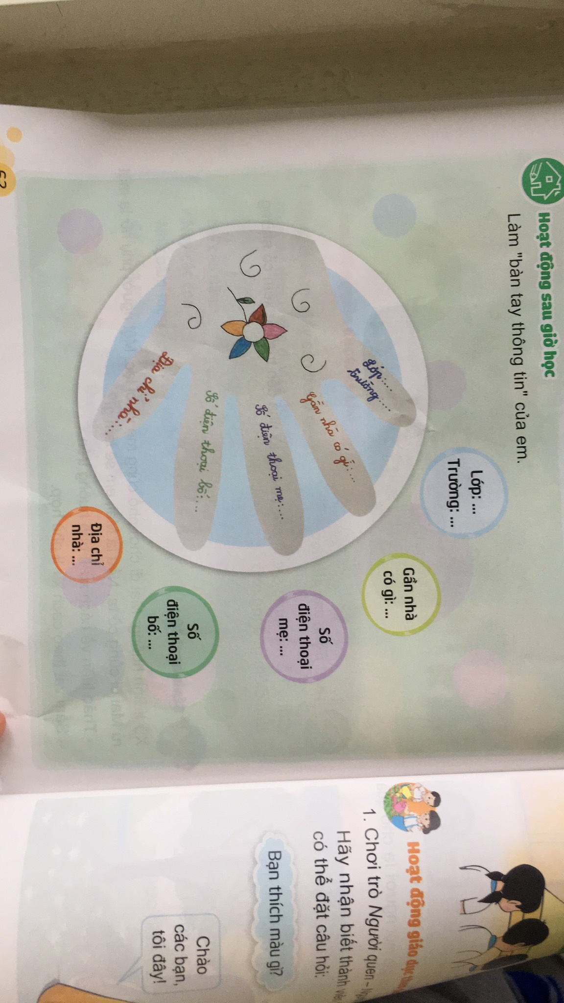
Làm “Bàn tay thông tin” của em.

Slide 14



Chào tạm biệt các con.
Chúc các con chăm ngoan, học tập tốt!

